Slide 1



Welcome to
Laboratorium Dasar
Fakultas Ilmu Komputer
Pertemuan ke - 8
Mata Kuliah : Dasar Pemrograman

Slide 2



PERULANGAN ( Looping )

Slide 3
Perulangan (Loop)
Perulangan (looping) merupakan mengulangi statement/rangkaian statement beberapa kali
Tujuan perulangan adalah agar rangkaian statement yang sama tidak perlu di tulis berulang-ulang
Bentuk statement yang digunakan dalam Bahasa Python ada 2, yaitu :
for()
While()

Slide 4

1. Perulangan For ()
Perulangan for disebut perulangan yang terhitung
Perulangan for biasanya digunakan untuk mengulangi kode yang sudah pasti atau sudah diketahui banyak perulangannya.
Bentuk penulisan perulangan menggunakan for() :
{:} bisa digunakan untuk mewakili do dalam notasi lagoritma

Slide 5

1. Perulangan For ()
Contoh Program :
Untuk menampung indeks
fungsi range() berfungsi untuk membuat list dengan range. Dari 1 sampai 10
Hasil :

Slide 6

2. Perulangan While ()
Perulangan while disebut perulangan yang tak terhitung
Perulangan while biasanya digunakan untuk perulangan yang memiliki syarat dan tidak tentu berapa banyak perulangannya.
Bentuk penulisan perulangan menggunakan while() :

Slide 7

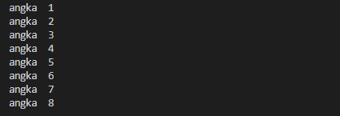
2. Perulangan While ()
Contoh Program :
Hasil :

Slide 8
Perulangan
Contoh program mencetak bilangan ganjil yang ada pada rentang nilai 1-10 menggunakan for dan while.
for x in range(1,10) : if(x % 2 == 1) : print ("angka ",x) | i = 1 while i < 9: if(i % 2 == 1) : print ("angka ",i) i += 1

Slide 9
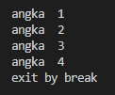
Break
break : memutus loop
break adalah kata kunci yang digunakan untuk menghentikan sebuah perulangan, keluar dari proses perulangan lalu menjalankan statement berikutnya
Contoh :
i = 1
while i < 9:
if(i == 5) :
print ("exit by break ")
break
print ("angka ",i)
i += 1

Slide 10

Continue
continue : melanjutkan perulangan (berhenti semantara)
continue merupakan kata kunci yang digunakan untuk melewati atau melompati sebuah perulangan dilanjutkan dengan proses perulangan berikutnya
Contoh :
for x in range(1,10) :
if(x % 3 == 0) :
continue
print ("angka ",x)

Slide 11

Latihan Soal – Perulangan
Analisis Studi Kasus Sederhana

Slide 12


Semangat Belajar
Sekian….

